Slide 1

CHÀO MỪNG QUÝ THẦY CÔ
VỀ DỰ GIỜ THĂM LỚP
Môn Tiếng Việt Lớp 1
Bài 26: Ph ph - Qu qu
(Tiết 1 +2 )
(Bộ sách kết nối tri thức)
Giáo viên: Đồng Thị Thanh
Lớp : 1A4
Trường: Tiểu học Hưng Đạo
Notes:
Bài giảng thiết kế bởi: Hương Thảo - tranthao121006@gmail.com

Slide 2


Ôn và khởi động (Xe bus yêu thương)

Slide 3




Bài trước em được nghe câu chuyện gì?
A. Dê con
B. Chú bé chăn cừu
C. Chó sói và cừu non

Slide 4


Điền vào chỗ trống:
Khế ch…
A. au
B. ưa
C. ua

Slide 5


Điền vào chỗ trống:
..ễ tre
A. t
B. r
C. s

Slide 7

TIẾNG VIỆT 1
Bài 26: Ph ph Qu qu

Slide 8
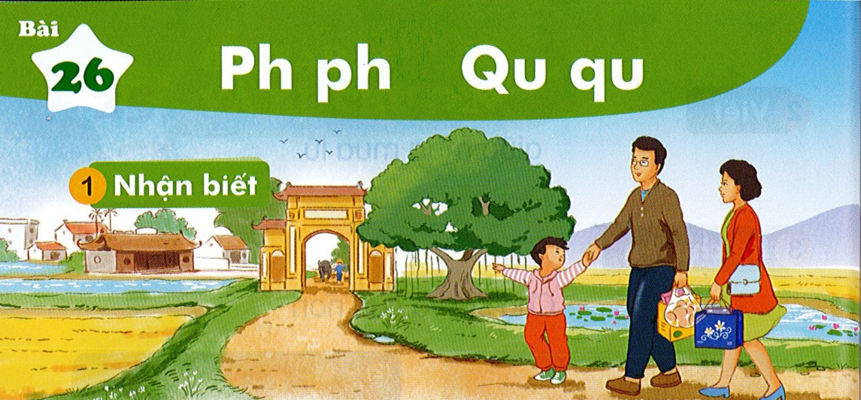
Nhận biết
1
Cả nhà từ phố về thăm quê.

Slide 9
Đọc
2
p - ph
qu
ph
ô
qu
ê
phố
quê
ph
ph
ph
qu
qu
qu
phà
phí
phở
quạ
quê
quế

Slide 10
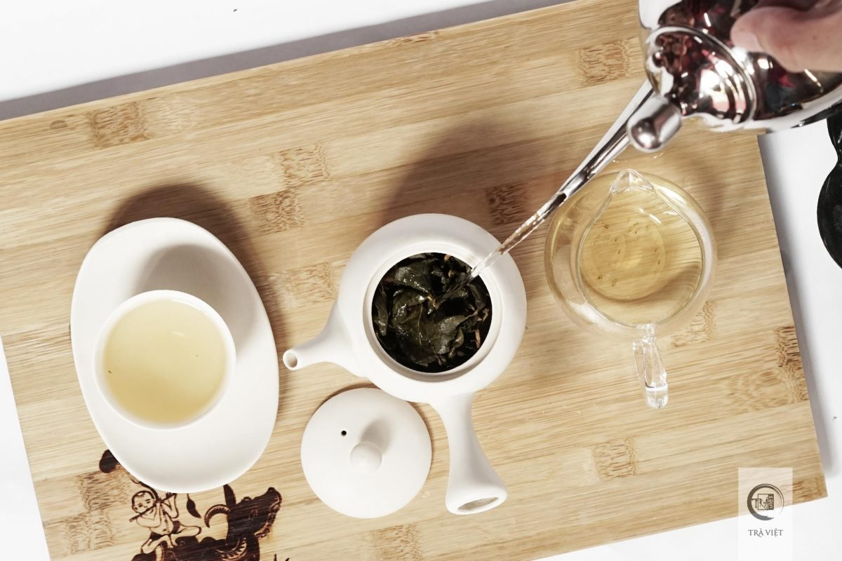
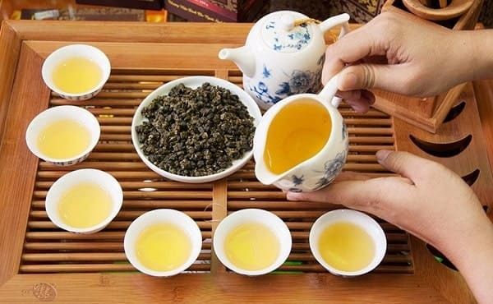
ph
pha trà

Slide 11
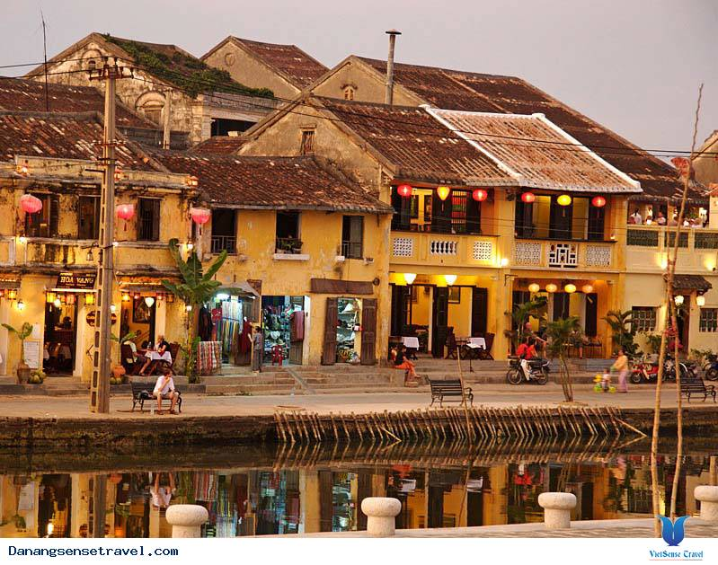
phố cổ
ph

Slide 12

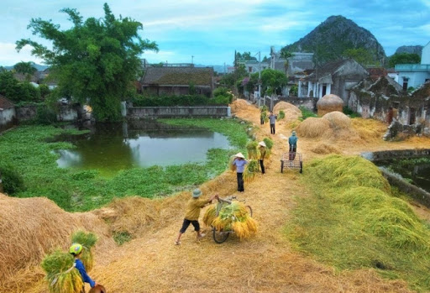
quê nhà
qu

Slide 13
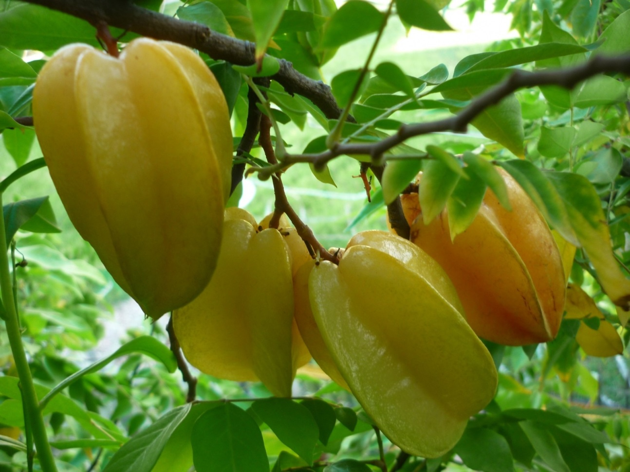
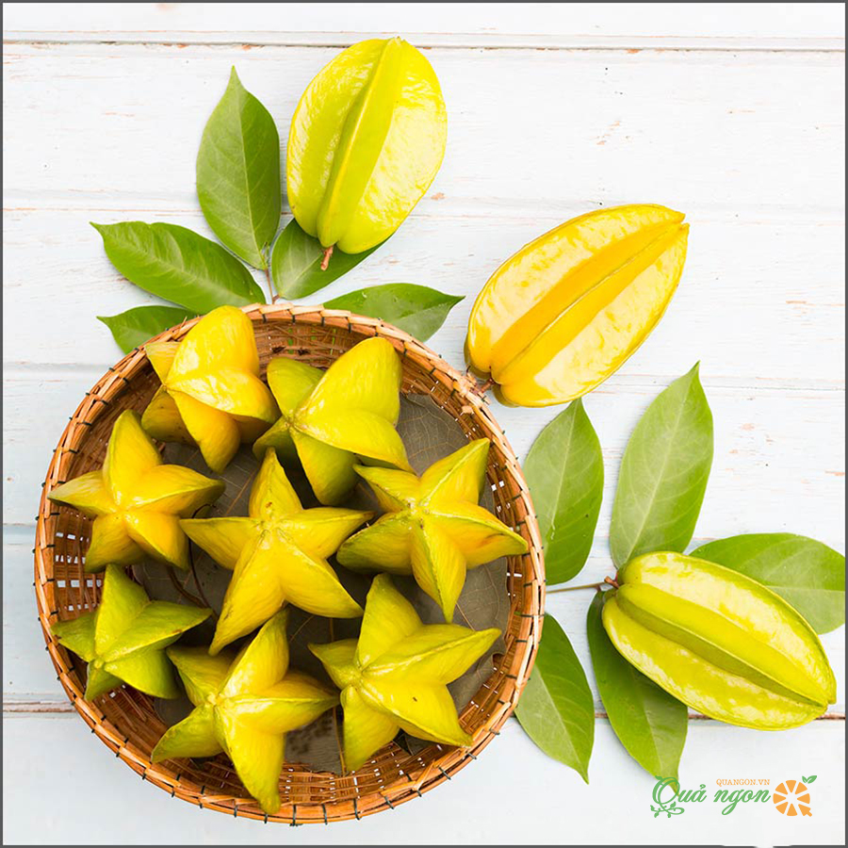
qu
quả khế

Slide 14







Slide 15
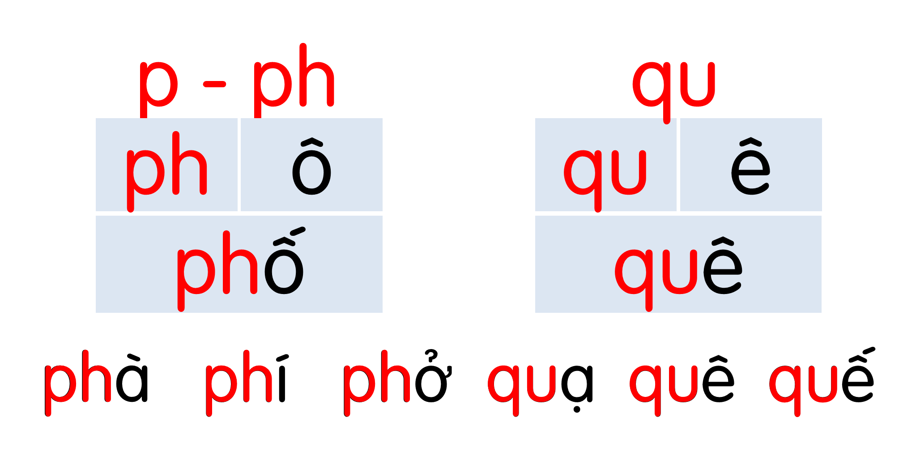


Slide 16

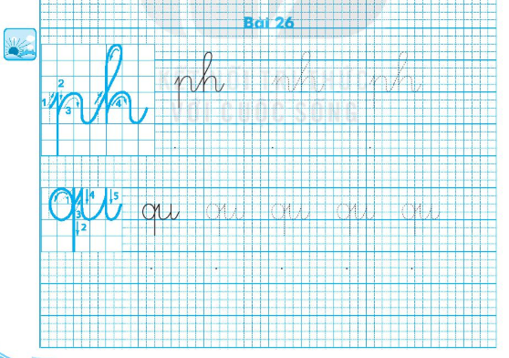
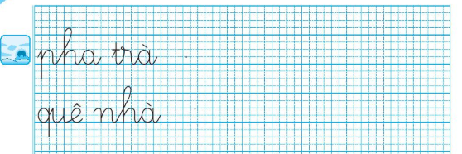

Slide 17
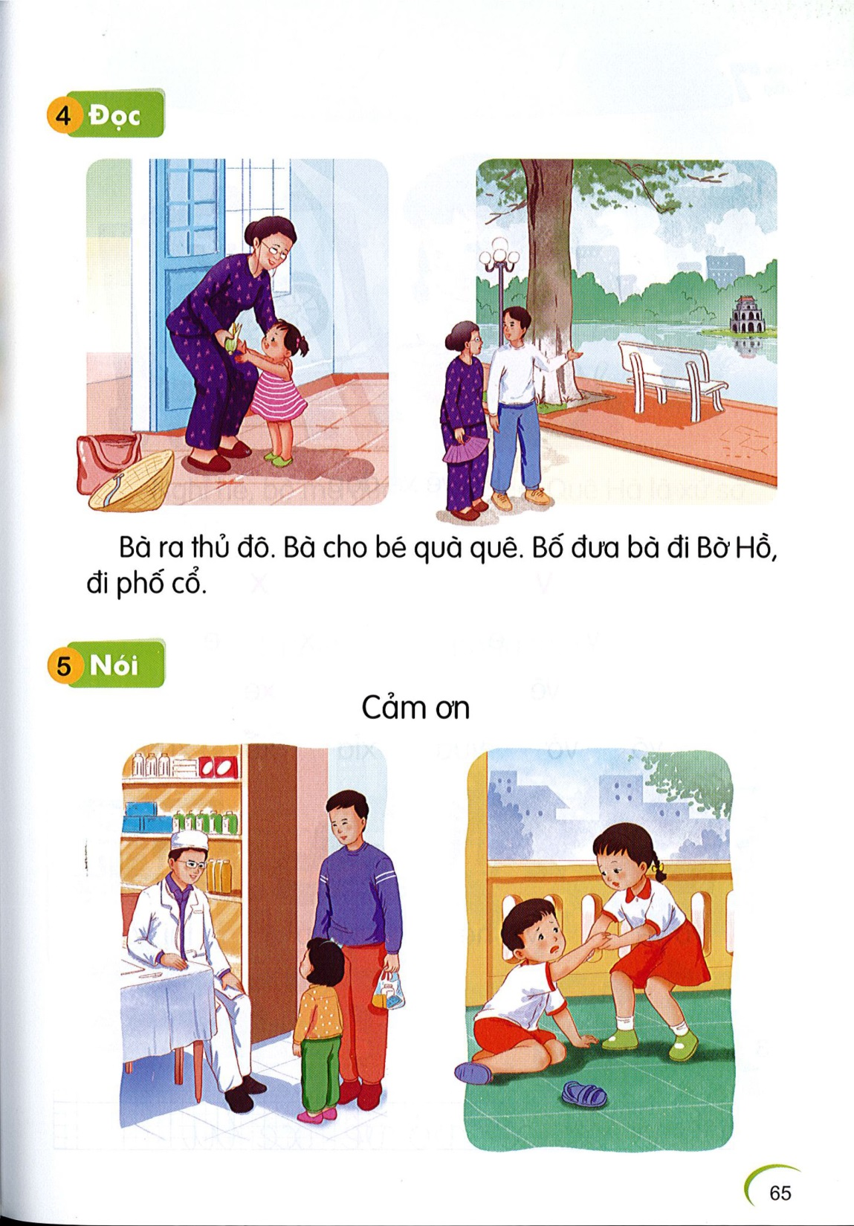
Đọc
4
qu
qu
Bà ra thủ đô. Bà cho bé quà quê. Bố đưa bà đi Bờ Hồ, đi phố cổ.
ph

Slide 18
quà quê
phố

Slide 19
Bà ra thủ đô. Bà cho bé quà quê. Bố đưa bà đi Bờ Hồ, đi phố cổ.

Slide 20
Nói
5
Cảm ơn

Slide 21





Slide 22
Bà ra thủ đô. Bà cho bé quà quê. Bố đưa bà đi Bờ Hồ, đi phố cổ.

Slide 23


CỦNG CỐ BÀI HỌC

